Slide 1
Hardvér Softvér Operačný systém

Slide 2
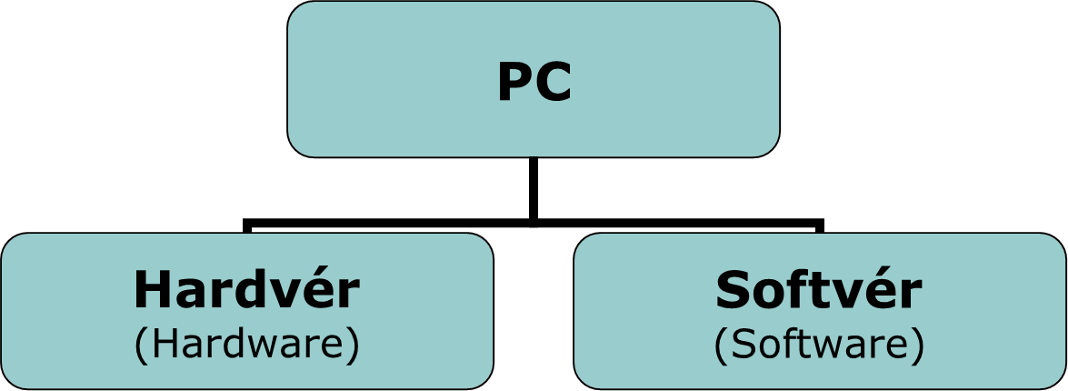
Osobný počítač (PC)
Osobný počítač (Personal Computer) je zariadenie slúžiace na spracovanie informácií. Poznáme ho aj pod pojmom počítačová zostava.

Slide 3
Hardvér – vstupne zariadenia
Sú zariadenia osobného počítača, ktoré umožňujú vstup údajov do počítača, za účelom ich ďalšieho spracovania.
Vstupné zariadenie transformuje informácie z “vonkajšieho” sveta do formy použiteľnej pre počítač.
Počítač potom odpovedá užívateľovi pomocou výstupných zariadení počítača.
Príkladom vstupného zariadenia sú: klávesnica, myš, mikrofón, skener, web. kamera, tablet ...

Slide 4
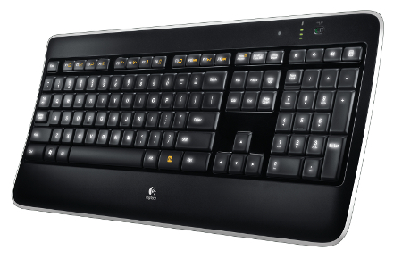
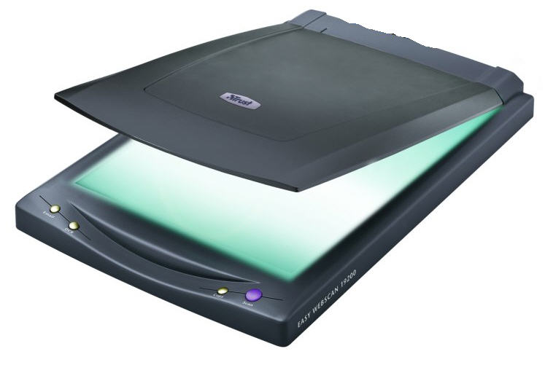
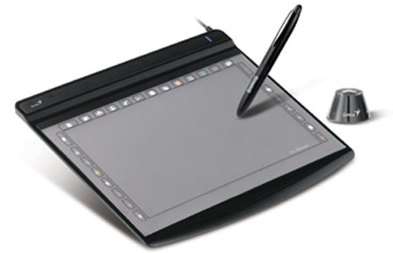
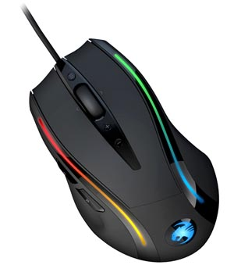
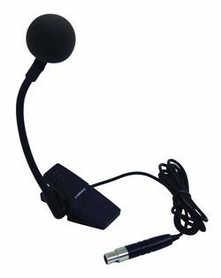
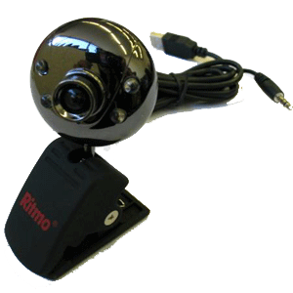
Hardvér – vstupne zariadenia

Slide 5
Hardvér – výstupne zariadenia
Sú zariadenia počítača, ktoré umožňuje výstup údajov z počítača.
Výstupné zariadenie transformuje informácie z počítača do formy použiteľnej pre človeka.
Príkladom výstupného zariadenia sú: monitor (displej), tlačiareň, reproduktory, slúchadlá, projektor ...

Slide 6
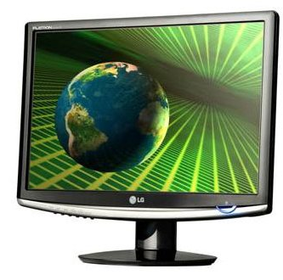
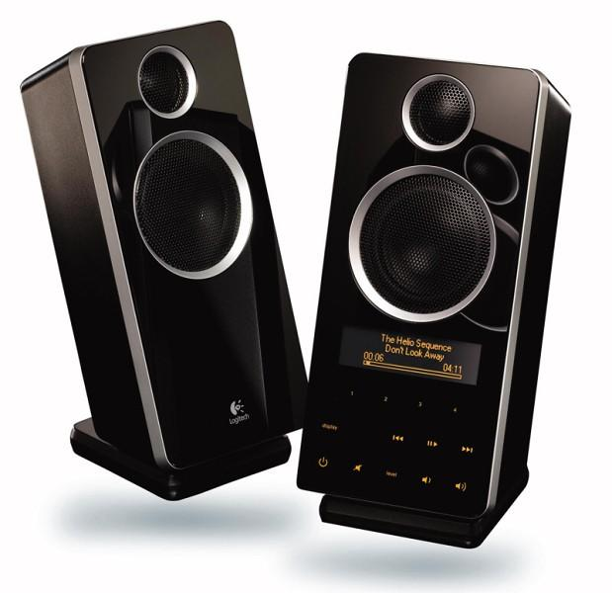
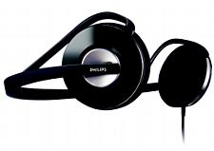
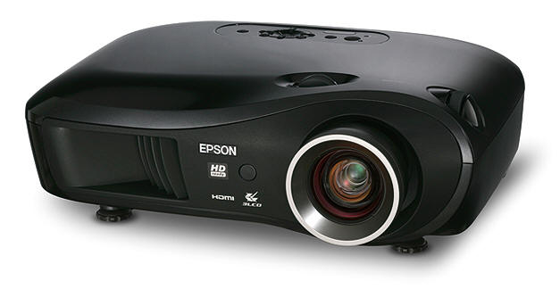
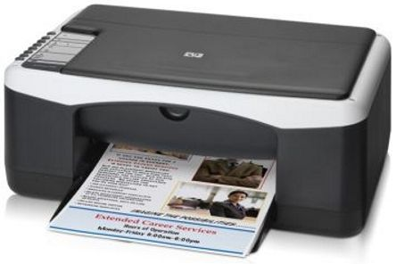
Hardvér – výstupne zariadenia

Slide 7
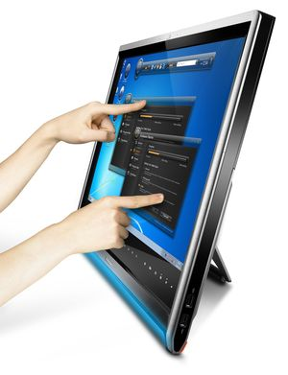
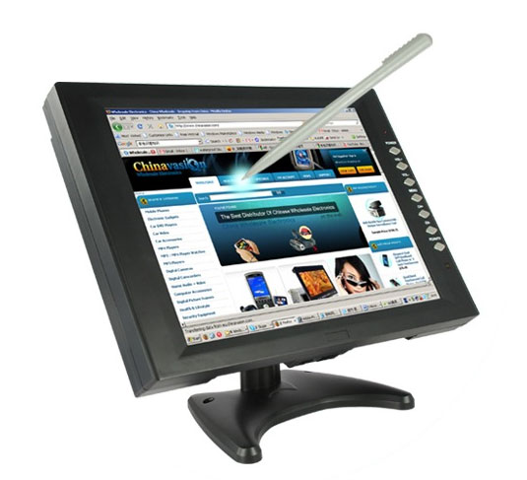
Hardvér vstupno – výstupne zariadenia
Zariadenia počítača, ktoré slúžia zároveň na vstup, ale aj výstup údajov.
Napr. dotykový monitor.

Slide 8
Softvér
Je programové vybavenie počítača.
Bez neho, nie je možné fungovanie počítača.
Základné vybavenie: 1. operačný softvér,
2. aplikačný softvér.

Slide 9
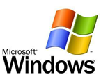
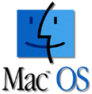
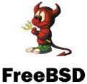
Softvér – operačný
Zabezpečuje fungovanie počítača.
patria tu tzv. Operačné systémy napr. Windows, Linux, Unix, Mac OS, Android, FreeBSD ...

Slide 10
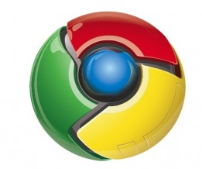
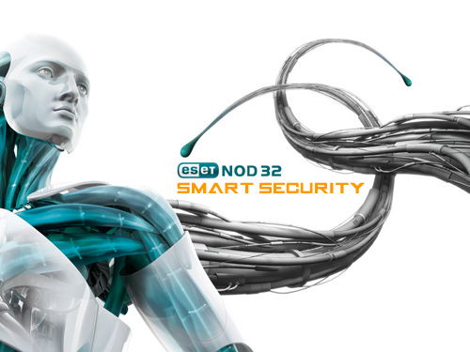
Softvér – aplikačný
Beží na operačnom softvéri a zahŕňa všetky aplikácie.
Napr.: Microsoft Office, antivírusové programy, internetové prehliadače, grafické editory, vzdelávacie programy,....

Slide 11
Ďakujem za pozornosť !

